Slide 1


x
K-Digital Training 스마트팩토리 단기 3기

Slide 2
C# 소개

Slide 3

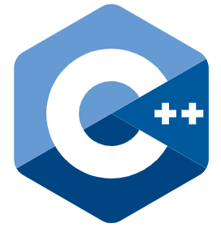

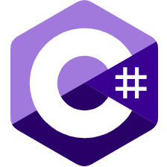

C# 소개
1991
1972
1983
2000
1995
Notes:
C#은 C 계열 (C, C++)과 Java의 영향을 받아 2000년에 Microsoft에서 개발됨.
(TMI)
1990년대 후반, Java의 급부상
MS에서 Java를 자사 운영체제(windows)에 맞게 수정해서 J++ 라는 언어로 사용하려 함.
Java 원 개발사인 Sun Microsystems(썬 마이크로시스)는 Java가 플랫폼 독립적이어야 한다는 철학을 지키기 위해,
MS의 독자적인 J++ 구현은 이 철학을 위배한다는 이유로 법적 분쟁이 이어짐.
MS는 Sun과의 관계를 끊고, .NET 플랫폼을 만들며 자체 언어인 C#을 개발하게 됨!
즉, MS에서 우리만의 Java를 만들자는 컨셉에서 개발
그래서 Java와 비슷한 문법을 가지고 있고, .NET 플랫폼에서 작동하도록 설계되었습니다.
(뒤에 나옴)
💡 ".NET"이란? 마이크로소프트의 애플리케이션 개발 프레임워크로, 다양한 언어(C#, VB.NET 등)를 이용해 윈도우, 웹, 모바일 앱을 만들 수 있게 해주는 플랫폼입니다.

Slide 4
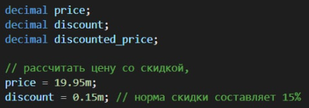
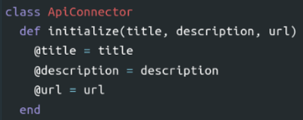

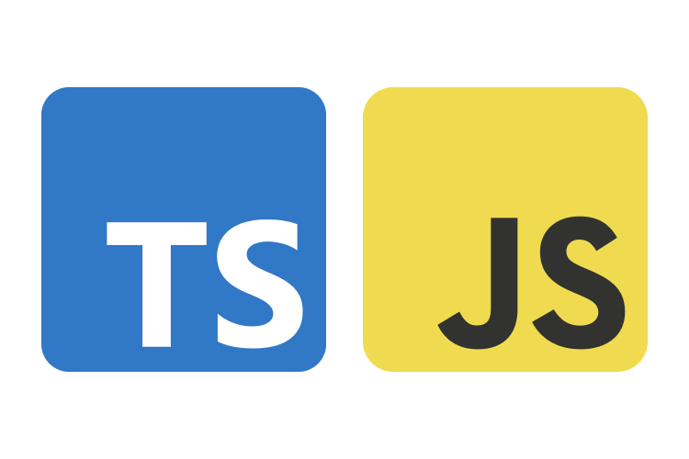

C# 소개
정적 타입 (Static Typing)
동적 타입 (Dynamic Typing)
데이터 타입을 명시적으로 지정해야만 하는 개발 언어
데이터 타입이 런타임 시점에서 결정되는 개발 언어
Notes:
C#도 정적 타입의 언어, 데이터 타입을 정확하게 명시해주지 않으면 실행도 못하고 오류가 발생.
하지만, 정적 타입 언어가 한 편으로는 개발에 있어 신뢰성과 직관성이 있기 때문에 자바스크립트에서 파생되어 타입스크립트가 나왔고
파이썬에서도 데이터 형식을 명시할 수 있는 옵션이 3.5 버전에서 추가되었음

Slide 5
C# 특징
객체지향 언어
👉 객체지향 이란?
현실 세계의 “사물(객체)”을 컴퓨터 프로그램 안에서도 그대로 표현하고,
그 객체들 끼리 서로 상호작용하도록 설계하는 프로그래밍 방식.
정적 타입 언어
간결하고 명확한 문법

Slide 6
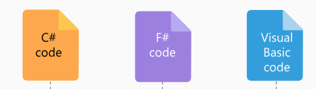

C# 의 구조
Notes:
C#을 배우다 보면 반드시 만나게 되는 것이 바로 .NET (닷넷) 이다.
C#을 실제로 실행시켜주는 기반 환경, 개발자가 다양한 프로그램을 쉽게 만들 수 있도록 도와주는 플랫폼.
Microsoft가 만든 프로그래밍 플랫폼.
.NET은 모든 운영 체제에서 기본적으로 실행할 수 있는 데스크톱, 웹 및 모바일 애플리케이션 빌드를 위한 오픈 소스 플랫폼입니다.
.NET은 여러 언어를 지원하는 통합 실행 환경이다.
🔄 .NET에서의 공통 실행 과정
개발자가 C#, F#, VB 중 하나로 코드를 작성합니다.
이 코드는 컴파일되어 **중간 언어(IL, Intermediate Language)**로 변환됩니다.
이 중간 언어는 .NET 안의 **CLR(Common Language Runtime)**이 **실제 실행 가능한 코드(기계어)**로 바꿔 실행합니다.
즉,
어떤 언어로 개발하든 .NET이라는 같은 엔진에서 돌아간다!

Slide 7
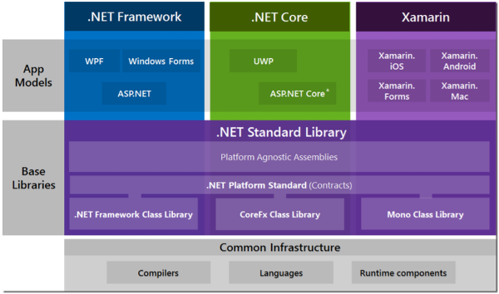
닷넷과 닷넷 프레임워크
Notes:
해당 이미지는 MS .NET 기술 스택 구조를 시각적으로 표현한 아키텍처 다이어그램.
< 전체 구조 개요 >
.NET Framework – (파란색)
.NET Core – (초록색)
.Xamarin – (보라색)
이 세 가지 플랫폼은 각각 다양한 운영체제와 환경을 타겟으로 하는 애플리케이션을 만들기 위해 사용됨.
하지만 밑에 공통적으로 .NET Standard Library 와 Common Infrastructure 를 공유함.
< 위쪽 > : App Models
사용자가 실제로 애플리케이션을 만들 때 사용하는 인터페이스, 즉 “UI”나 웹 서버 등을 의미함. .NET Framework:
WPF (Windows Presentation Foundation) – 데스크탑용 GUI 앱 개발
Windows Forms – 오래된 GUI 앱 방식
ASP.NET – 웹 애플리케이션
.NET Core:
UWP (Universal Windows Platform) – 윈도우 10용 앱
ASP.NET Core – 크로스플랫폼 웹 앱 및 API 개발 (빠르고 유연함)
Xamarin:
Xamarin.iOS / Xamarin.Android – 네이티브 모바일 앱 개발
Xamarin.Forms – 공통 UI 코드를 기반으로 다양한 플랫폼 앱 개발
Xamarin.Mac – macOS용 앱 개발
< 중간 > : Base Libraries
모든 플랫폼은 각각의 기본 클래스 라이브러리를 가지고 있다.
Ex) 문자열 처리, 날짜 계산, 파일 입출력 같은 기본 기능이 여기에 포함.
이 라이브러리들은 .NET Standard Library를 통해 공통적으로 공유 가능한 API 들을 정의.
< 중간 > : .NET Standard Library (.NET 표준 라이브러리)
핵심개념! : .NET Standard는 서로 다른 플랫폼 간에 공통으로 사용할 수 있는 API 집합.
즉, 하나의 코드가 여러 플랫폼에서 재사용되도록 하는 표준화된 라이브러리 계약.
더 쉽게 말하면, 여기 정의된 API들은 모든 .NET 플랫폼에서 작동해야 해! 라는 약속.
= .NET Framework, .NET Core, Xamarin 등 어디서든 사용 가능.
용어 해석:
Platform Agnostic: 특정 플랫폼에 종속되지 않는다는 의미입니다.
.NET Platform Standard: .NET Standard의 기술적인 정의 또는 계약(contract)입니다.
< 끝 > : Common Infrastructure (공통 인프라)
모든 플랫폼이 공통으로 사용하는 기반.
개발자가 신경 쓰지 않아도 동작하게끔, .NET이 내부에서 처리함.

Slide 8
닷넷과 닷넷 프레임워크
.Net Framework - 윈도우 환경에서만 작동, 많은 기능 포함
.Net Core - 멀티플랫폼에서 작동, 비교적 적은 기능, 가벼움
.Net - .Net 5.0 부터 .Net Core 와 .Net Framework를 통합
윈도우용 어플리케이션 개발은 아직 .Net Framework를 이용하는 것이 편리함
Notes:
.NET Framework : windows 전용 데스크탑 및 웹 애플리케이션 개발 목적
.NET Core : 크로스 플랫폼 웹/콘솔 애플리케이션 개발
Xamarin : 모바일 앱 (안드로이드, iOS) 및 일부 Mac 앱 개발
쉬운 예시
✨ "JavaScript 개발을 하려면 Node.js, Express, Babel, NPM, VSCode 등을 설치하죠?"
.NET은 그 모든 걸 하나로 묶어서,
✨ "C#으로 웹앱도, 데스크탑도, 모바일도 만들 수 있도록 다 갖춰진 플랫폼"입니다.
플랫폼이란?!
: 어떤 프로그램을 만들고 실행할 수 있게 도와주는 ‘기반 환경’
: 개발자가 프로그램을 만들 수 있도록 언어, 도구, 실행 환경, 라이브러리 등을 모아놓은 '토대’
정말 간단하게 설명하자면, 주방을 일컫음. 개발자는 요리사
주방은 가스레인지, 도마, 칼, 냄비, 조리대 등이 잘 갖춰져 있음.
이 덕에 요리사는 재료만 있으면 바로 요리가 가능한 것!

Slide 9
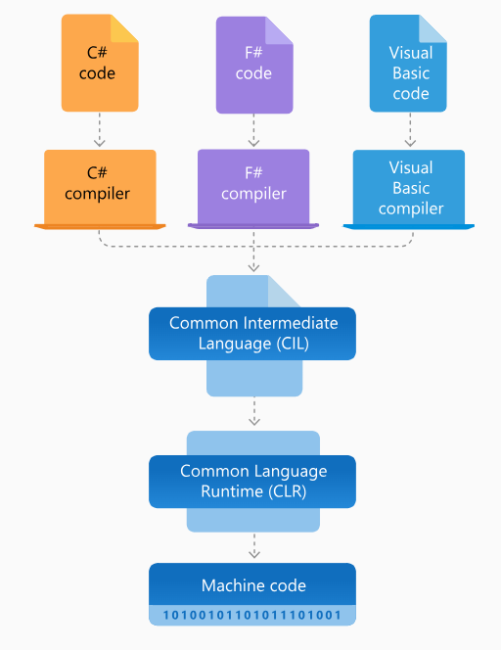
닷넷 프레임워크
각종 유용한 클래스 및 서비스를 기본 제공
다양한 분야에서 활용
데스크톱
웹
클라우드
모바일
게임
IoT
인공 지능
C#, F#, VSB 등 CIL로 번역이 가능한
언어는 모두 닷넷 호환 가능
CIL, CLR 두번의 번역이 이루어지고
OS로 컴파일 결과가 전달됨
Notes:
해당 이미지는 MS .NET FrameWork의 작동 원리를 시각적으로 설명한 그림!
C#, F#, VB 등 다양한 언어를 사용하는데도 하나의 닷넷 플랫폼에서 모두 호환되는 이유!를 보여줌
*큰 구조 흐름*
C#, F#, VB.NET 코드 작성
각 언어별 컴파일러가 중간 언어(CIL)로 번역
CIL 코드는 CLR이 실행
최종적으로 머신 코드로 변환되어 OS에서 실행
📌 주요 용어 설명과 흐름
1. C#, F#, Visual Basic (VB.NET)
닷넷 프레임워크에서 사용 가능한 언어들입니다.
서로 문법은 다르지만, 공통된 구조(CIL)로 변환될 수 있기 때문에 동일한 실행 환경에서 동작 가능합니다.
2. Compiler (컴파일러)
각 언어별 코드를 CIL (Common Intermediate Language) 로 번역해주는 역할입니다.
예: C# 컴파일러는 .cs 파일을 CIL로 컴파일합니다.
💡 CIL(Common Intermediate Language): 닷넷에서 모든 언어가 공통으로 번역되는 중간 언어입니다. JVM의 바이트코드와 비슷한 역할이에요.
3. CLR (Common Language Runtime)
.NET의 실행 엔진입니다.
**CIL을 최종적으로 머신 코드(기계어)**로 변환하고 실행합니다.
또한 메모리 관리, 예외 처리, 보안 같은 기능도 맡고 있어요.
💡 CLR은 Java의 JVM(Java Virtual Machine)과 비슷한 개념입니다.
4. Machine Code (기계어)
CPU가 직접 이해할 수 있는 이진 코드입니다.
최종적으로 컴퓨터가 실행하는 코드입니다.
🌍 언어 비유로 보면:
한국어, 일본어, 중국어 👉 C#, F#, VB.NET 같은 프로그래밍 언어
영어 👉 모든 언어가 번역되는 중간 언어(CIL) (→ 다 같이 알아들을 수 있는 공통 언어)
통역사 👉 번역된 영어를 듣고 실제로 요리하는 CLR (실행 엔진)
요리 결과물 👉 CPU가 실행할 수 있는 기계어(Machine Code)
참고로 닷넷과 닷넷 프레임워크는 다른 것!
🧩 ".NET"은 플랫폼 전체 이름
여러 기술과 구성요소가 포함된 우산 개념입니다.
예:
.NET Framework
.NET Core
Xamarin
MAUI
ASP.NET Core → 이 모두를 통칭해서 .NET이라고 부릅니다.

Slide 10
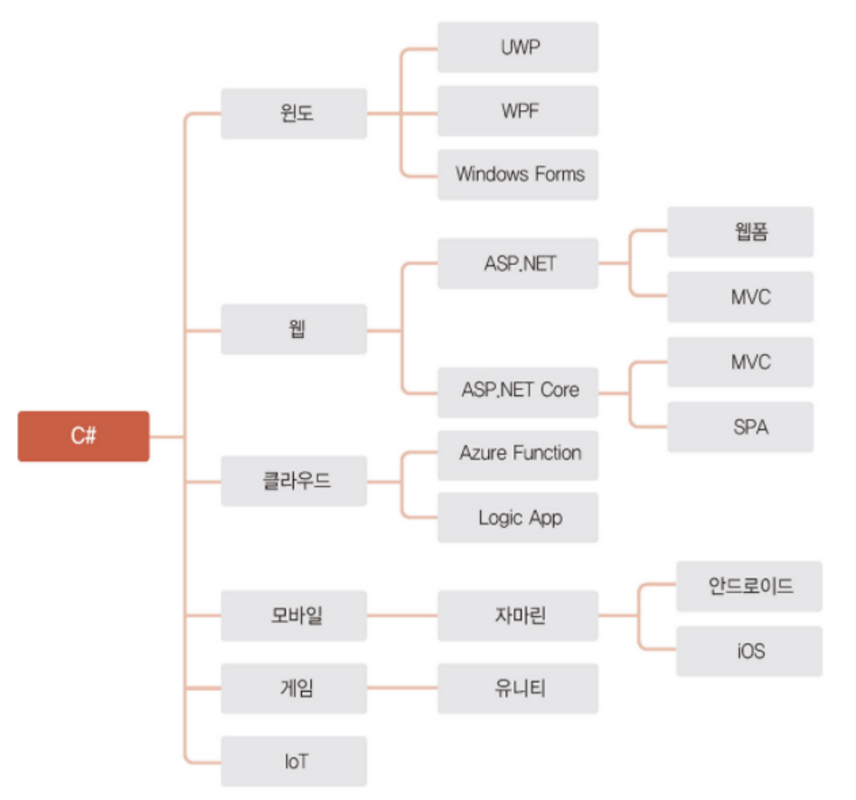
Notes:
프로그램을 작성할 때 미리 객체 단위로 기능을 구분할 필요가 있음
중심에는 C#이 있고, 그로부터 6가지 주요 분야로 갈라지며 각각의 기술로 연결됩니다.
🌿 C# 활용 분야 6가지
윈도우 애플리케이션
웹 개발
클라우드
모바일
게임
IoT
WPF - Windows Presentation Foundation
고급 데스크탑 UI 개발 가능, XAML을 사용하여 UI 구성
→ MVVM 패턴과 잘 어울림
→ 디자인 요소가 많고 복잡한 앱에 적합
요약: C#으로 Windows 앱을 만들려면 보통 WPF를 사용함.

Slide 11
C# 개발 환경

Slide 12
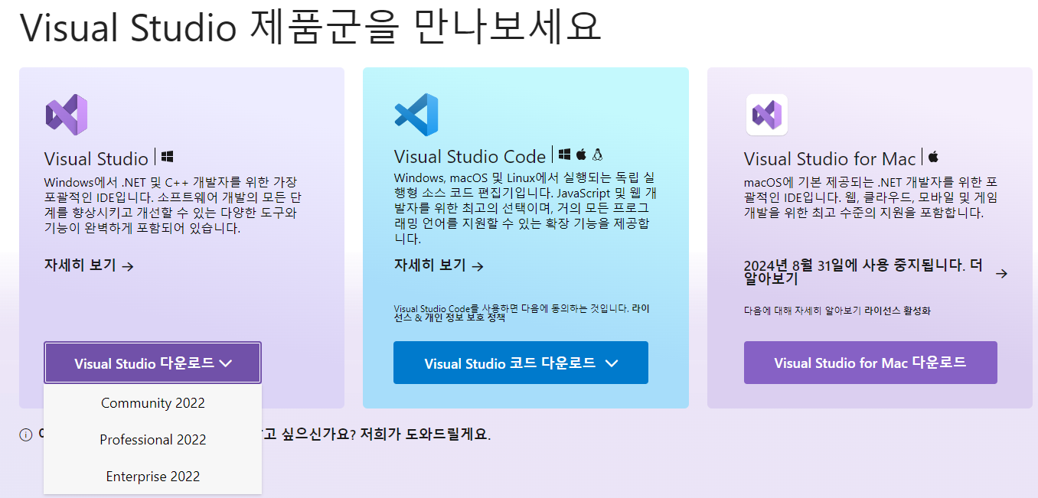
Visual Studio 설치
https://visualstudio.microsoft.com/ko/
Notes:
C#은 마이크로소프트에서 개발한 만큼 마이크소프트에서 개발하고 배포하는 IDE(통합개발환경)을 사용함
그게 비주얼 스튜디오
2022 버전이 현재 기준으로 가장 널리 쓰이는 LTS(장기 지원)(Long-Term Support) 버전임
.NET6 .NET8 버전이 LTS 버전이다.

Slide 13
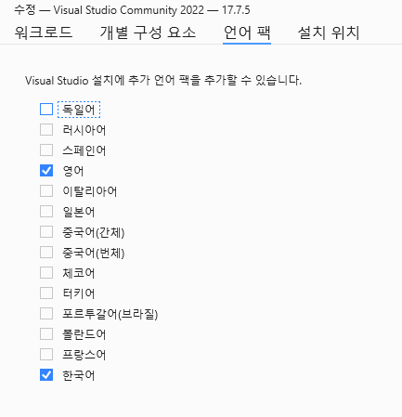
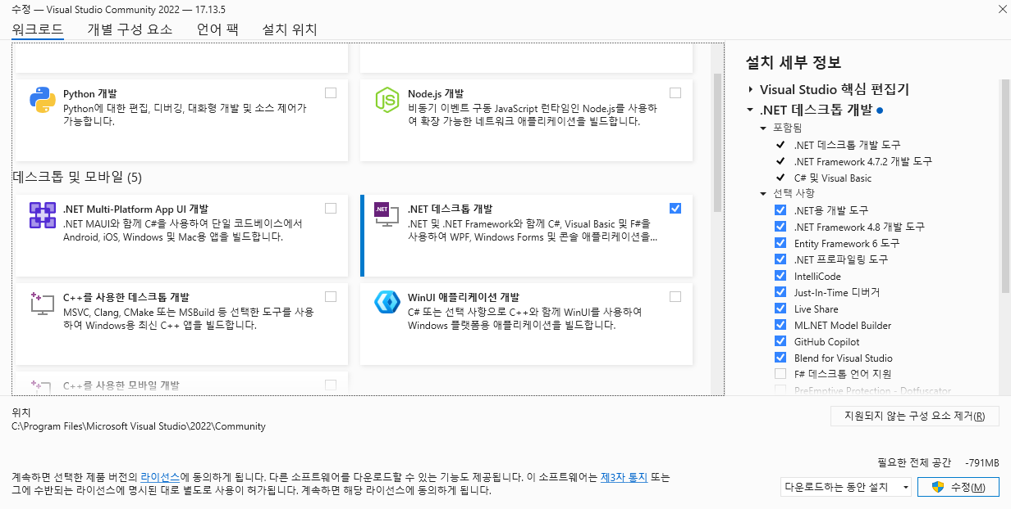
Visual Studio 설치
Notes:
다른걸 눌렀다면 VS 안에서 “도구“ 탭 – “도구 및 가져오기”

Slide 14
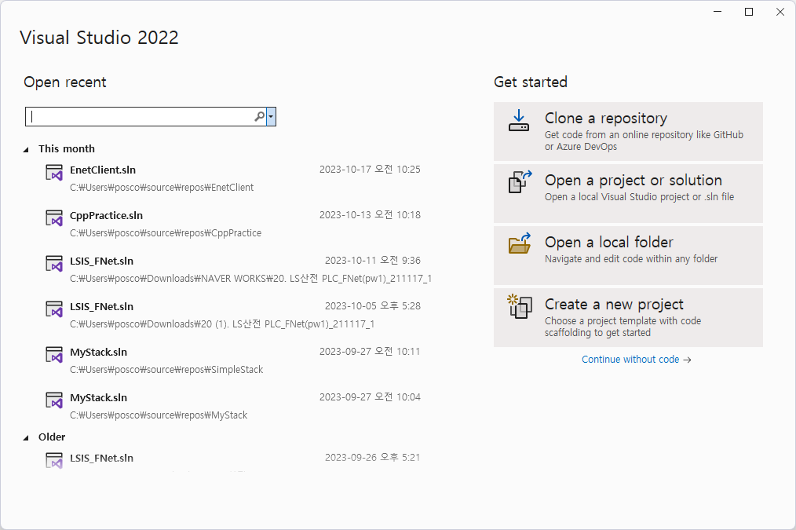
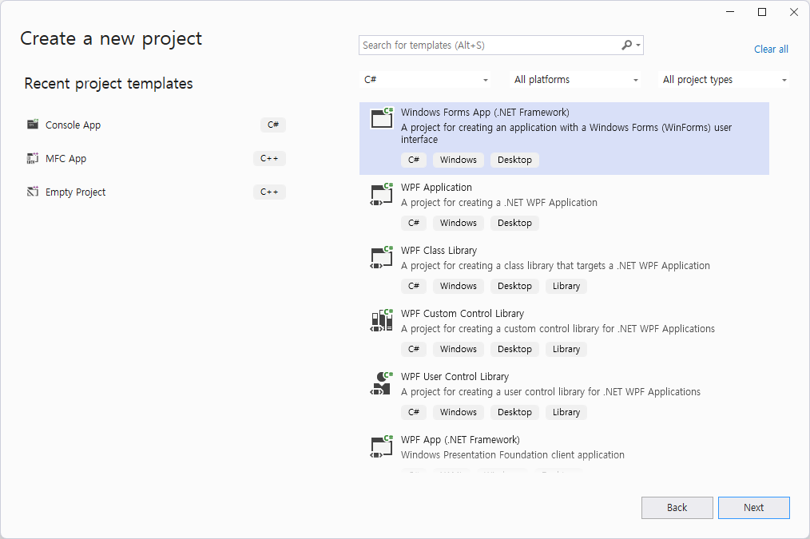
솔루션 생성

Slide 15
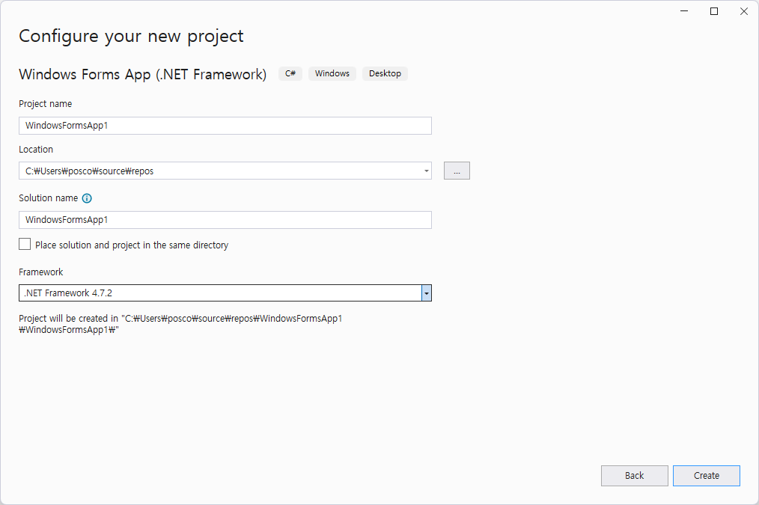
솔루션 생성

Slide 16
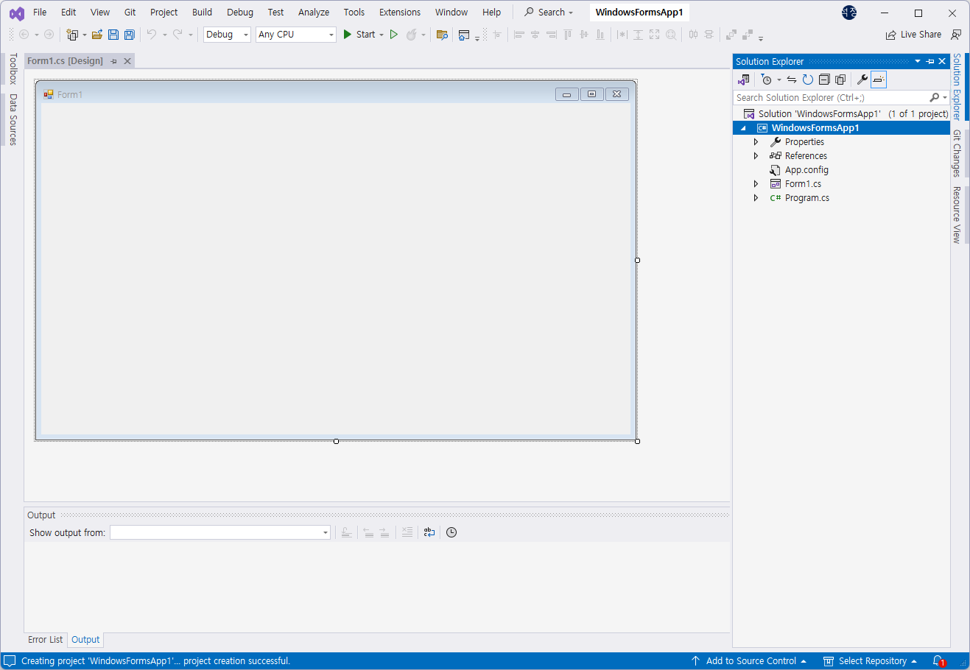
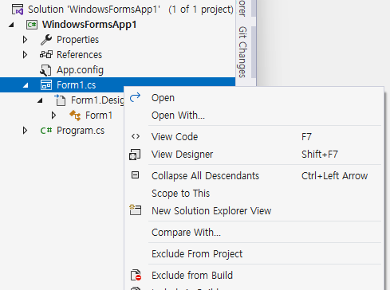
Form1.cs 코드 확인
Notes:
처음에 디자이너 화면이 떠있는데, 단축키 F7 또는 우클릭 후 View Code를 해서 코드를 보는 것이 가능
디자인 View = Shift + F7
코드 View = F7

Slide 17
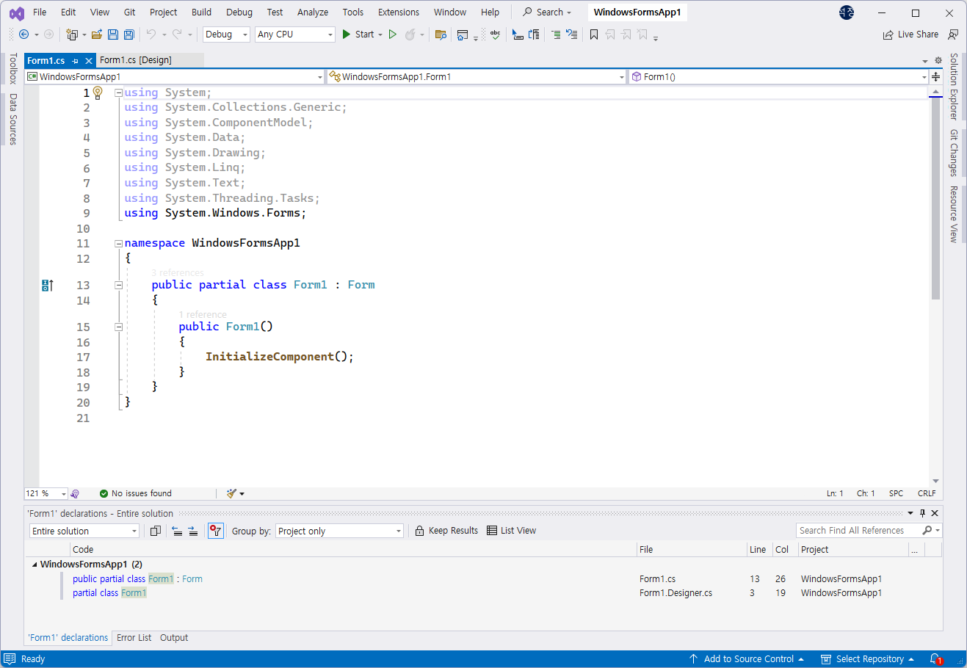
Form1.cs 코드 확인

Slide 18
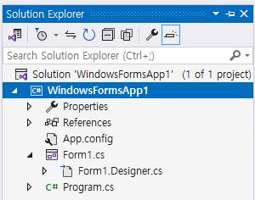
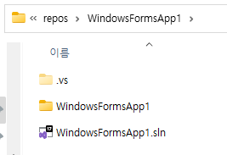
솔루션 구조
WindowsFromsApp1 솔루션
WindowsFromsApp1 프로젝트
소스 코드 및 리소스
솔루션 폴더
프로젝트를 솔루션에 추가 가능
프로젝트 폴더
솔루션 파일
!이것을 실행!
프로젝트 단위로 프로그램이 실행됨
Notes:
솔루션 파일을 더블클릭해서 열어야함
🔹 솔루션(Solution) - 여러 개의 프로젝트들을 하나로 묶어주는 "큰 단위" 쉽게 말하면, "폴더 집합" 또는 "작업 묶음"이라고 생각하시면 됩니다.
확장자: .sln
🔹 프로젝트(Project)
- 실제로 실행하거나 빌드할 대상, 즉 작품의 본체입니다.
확장자: .csproj
🔹 파일(File)
프로젝트 안에 들어있는 실제 코드, 이미지, 리소스 등
< 그림 >
Solution 'WindowsFormsApp1': 솔루션 전체
WindowsFormsApp1: 프로젝트
Properties: 프로젝트 정보 및 설정
References: 참조하고 있는 외부 라이브러리
App.config: 설정 파일
Form1.cs: 폼 디자인 및 이벤트 코드
Program.cs: 메인 실행 파일
.vs 폴더는 Visual Studio(비주얼 스튜디오)에서 자동으로 생성하는 숨겨진 설정 폴더 (무시해도 됨.)

Slide 19
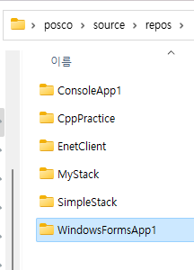
솔루션 이동
솔루션 폴더를 통째로 복사
또는 Push하여 관리

Slide 20
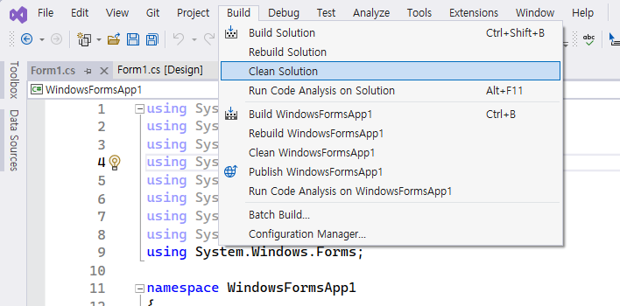
솔루션 정리 (용량 줄이기)
Notes:
1. 빌드 중 오류가 자꾸 날 때
2. 불필요한 빌드 산출물을 제거하고 싶을 때
- bin/, obj/ 폴더안의 불필요한 파일을 없애고 싶을 때.
3. 프로젝트 구조를 바꾼 후 깔끔하게 다시 빌드하고 싶을 때

Slide 21
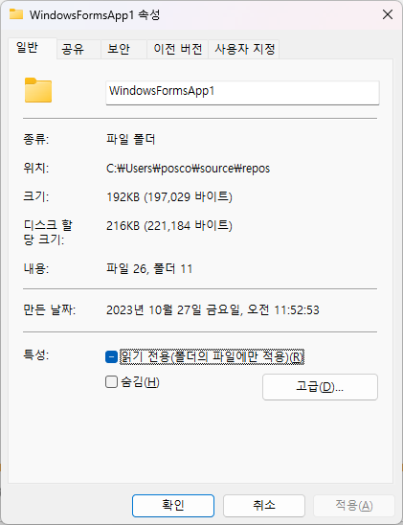
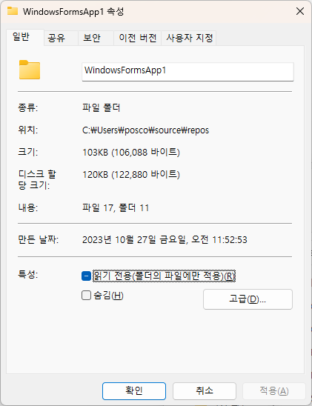
솔루션 정리 (용량 줄이기)

Slide 22
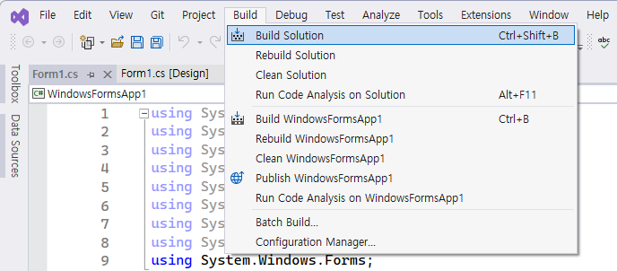
코드 빌드
솔루션 빌드
실행하지 않고 오류만 체크 할 때 사용
프로젝트 빌드
Notes:
빌드 : 작성한 코드를 기계어(실행 가능한 파일)로 변환하는 과정. 이때, 문법 오류도 함께 검사함.
*솔루션 빌드* : 솔루션 안에 있는 모든 프로젝트들을 한 번에 빌드함.
즉, 여러 개의 프로젝트가 있는 경우, 전체를 컴파일하여 문법 오류가 있는지 확인 할 수 있다.
*프로젝트 빌드* : 현재 선택된 특정 프로젝트만 빌드.
즉, 솔루션 전체가 아닌 부분적인 빌드를 하고 싶을 때 유용.

Slide 23
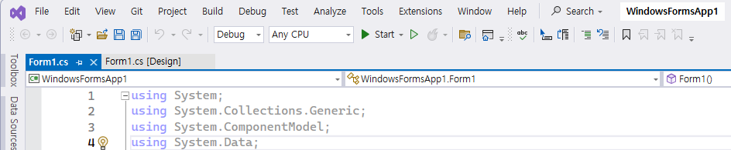
코드 실행
디버그 모드 실행
단축키: F5
디버깅 없이 실행
단축키: Ctrl + F5
Notes:
디버그 : “버그(bug)를 제거한다”는 뜻.
즉, 오류를 찾아내고 고치는 행위
어디서 문제인지 정확히 찾고, 어떤 상황에서 문제가 생기는지 파악 하는것이 먼저!
디버깅 : 디버그하는 과정 전체
- 코드에서 오류의 원인을 추적하고 해결하는 과정.

Slide 24
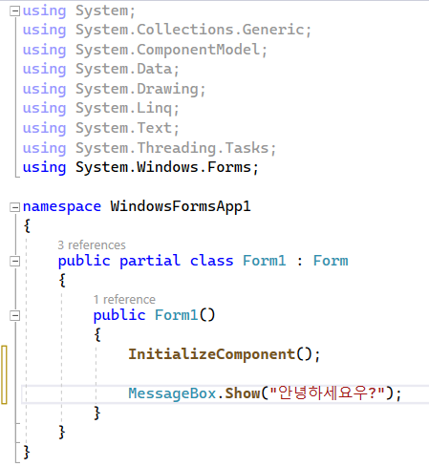
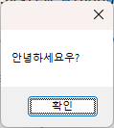
작동 테스트 – 메시지 박스
Form1.cs
Ctrl+F5

Slide 25
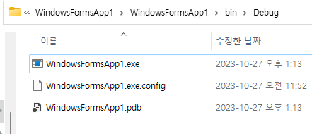
코드 실행 과정
(파일이름).cs 파일에 코드 작성
코드를 빌드 -> .exe, .dll 파일 생성
빌드 과정에 C# 컴파일이 포함됨
프로그램을 실행 가능한 파일을 생성
.exe 파일 실행 (Ctrl + F5 로 실행 시 여기까지만 실행 됨)
.exe 을 구성하는 CIL 코드가 CLR을 거쳐 메모리(RAM)에 로드 됨
메모리에 로드 된 프로그램을 JIT(Just-In-Time) 컴파일러가 기계어로 번역
* CIL의 결과물
코드 작성
.cs 파일
빌드
.exe, .dll 파일
실행
.exe 실행
로드
RAM에 등록
Notes:
작성 -> 빌드 -> 실행 전체 과정을 단계별로 정리
코드 작성 -> 빌드(컴파일) -> 실행(.exe) -> 메모리에 로드 -> 기계어로 변환 (JIT)
1. (.cs)파일 코드 작성 : 사람이 읽기 쉬운 형태이지만, 컴퓨터는 바로 실습 할 수가 없다.
2. 빌드(Build) – 컴파일 포함 : .cs 코드를 빌드하면 .exe 또는 .dll 파일이 생성됨.
이 과정에서 컴파일러가 작동하여 C# 코드를 **CIL (중간 언어)**로 변환합니다.
- CIL (Common Intermediate Language): .NET 언어들이 공통으로 사용하는 중간 언어
- 결과물: WindowsFormsApp1.exe, WindowsFormsApp1.pdb 등
3. 실행 (.exe 실행)
.exe 파일 작동 시작
아직 기계어 실행이 아님. -> 아직 중간 언어 상태.
4. RAM에 로드 -> JIT 컴파일.
.exe에 담긴 CIL 코드가 CLR( 공통 언어 런타임 )을 통해 메모리(RAM)에 로드됨.
CLR이 내부적으로 JIT(Just-In-Time) 컴파일러를 작동시켜,
로드된 CIL 코드를 실시간으로 기계어로 번역
그 후, CPU가 실행할 수 있는 진짜 코드로 작동.
회사이름 : 핸들리
1단계 코드 작성 (.cs)사람이 이해할 수 있는 C# 코드 작성
2단계 빌드 (컴파일 포함)C# → CIL 중간 언어로 변환 → .exe 생성
3단계 실행 (.exe 실행)프로그램을 실행하여 메모리에 올림
4단계 CLR → RAM에 로드 CIL 코드가 실행 준비됨
5단계 JIT 컴파일 중간 언어 → 기계어로 변환 → 실제 실행됨

Slide 26
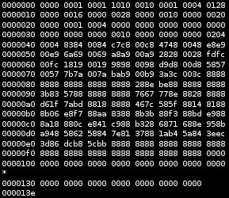
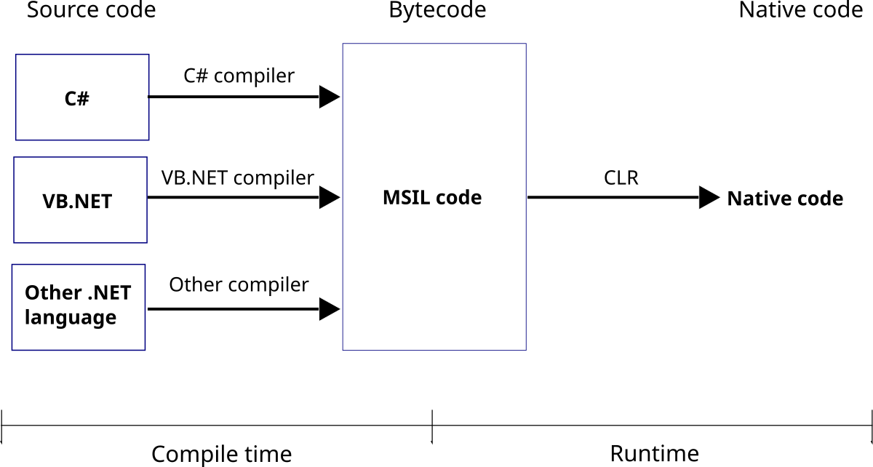
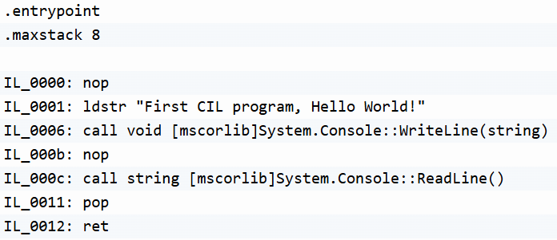
컴파일이란?
소스 코드를 컴퓨터가 알아들을 수 있는 기계어로 변환하는 것
Notes:
컴퓨터는 기계어 즉, 0 또는 1로만 구성된 언어를 이해할 수 있다.
따라서, C# 문법으로 작성된 소스 코드를 기계어로 번역해줄 필요가 있는데, 이 번역 과정을 컴파일이라고 하고,
번역을 해주는 프로그램을 컴파일러라고 한다.
컴파일 과정에서 보통은 중간에 소스 코드와 기계어의 중간에서 어샘블리 코드로 변환이 된다.
MSIL도 엄밀히 말하면 조금 다르지만, C# 컴파일 과정에서는 어샘블리 코드의 역할을 한다고 볼 수 있다.

Slide 27
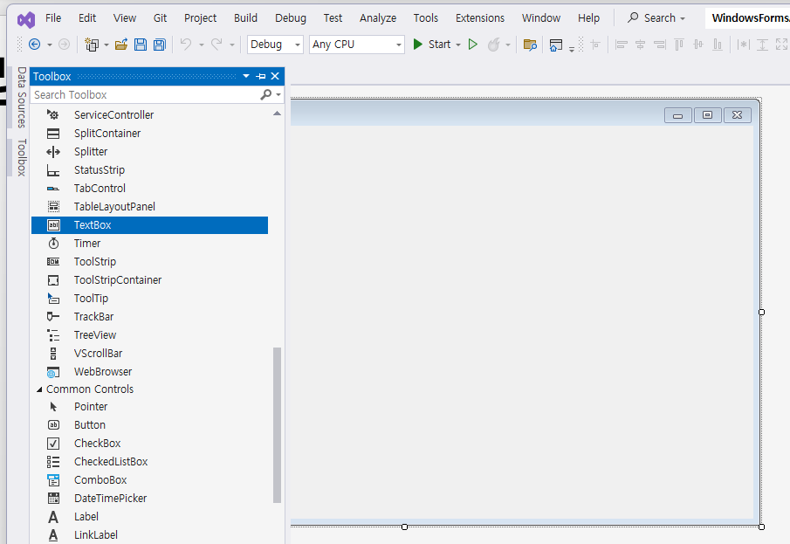
출력 확인용 텍스트 박스
Drag and Drop!

Slide 28
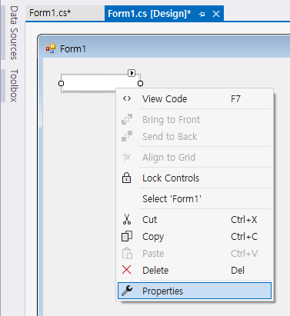
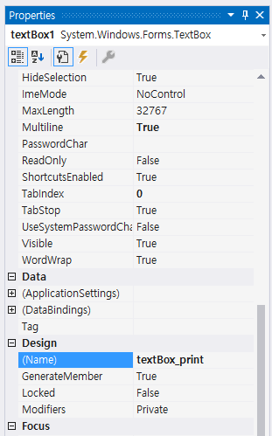
출력 확인용 텍스트 박스
여러 줄 출력 가능
TextBox 클래스
객체 이름

Slide 29
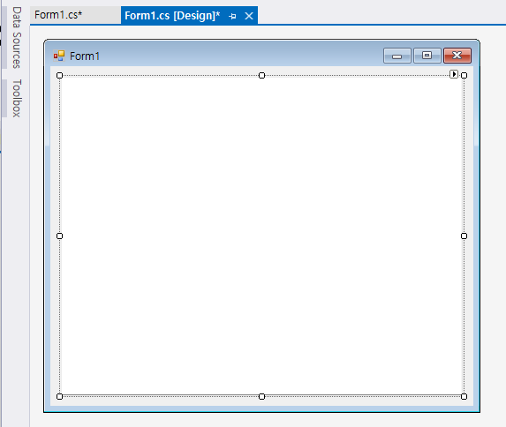
출력 확인용 텍스트 박스
Muitiline 옵션을 켜면 창 크기 조절이 가능
창 크기를 적당하게 줄이고
텍스트박스 크기를 적당히 맞추기

Slide 30
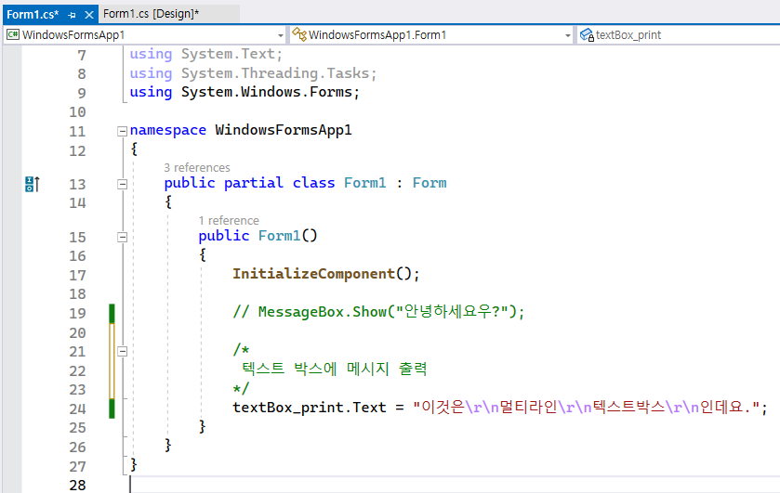
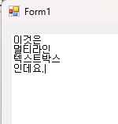
출력 확인용 텍스트 박스
코드 보기 단축키: F7
주석: // 또는 /* */ 감싸기
Notes:
한줄용 주석 //
여러줄용 주석 /* */

Slide 31
/r/n 이란?
/r (CR, Carriage Return, 캐리지 리턴)
옛날 Mac OS에서 줄 바꾸기 문자로 사용
(커서를) 줄 가장 앞으로 이동
/n (LF, Line Feed, 줄 바꿈)
유닉스, Mac OS X (요즘 맥) 에서 줄 바꾸기 문자로 사용
밑의 줄로 이동
/r/n (CR + LF)
윈도우에서 줄 바꾸기 문자로 사용
줄 가장 앞으로 + 밑의 줄로 이동
Notes:
Windows Forms의 TextBox에서는 \r\n을 함께 써야 줄바꿈이 정확하게 동작합니다.

Slide 32

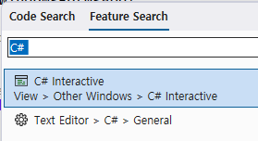
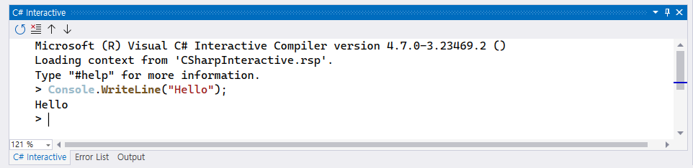
C# Interactive (대화형)
파이썬 인터프리터와 같이 한 줄 단위로 실행 가능
Notes:
VS에서 제공하는 대화형 콘솔 환경!
한 줄씩 C# 코드를 입력하고 즉시 실행 결과를 확인할 수 있는 도구임.
테스트용 (짧은 코드 실험, 변수 테스트 등에 좋음)
IME 오류가 많음.
C# Interactive가 한글 조합 상태를 지원하지 못함
> 메모장/편집기에서 입력 후 복사-붙여넣기, 또는 콘솔 앱 사용

